Slide 1
CodeKata
Como Programar Mejor

Slide 2
¿Como podemos mejorar?
MUSICO, DEPORTISTA, ETC.
  aprender la teoria
  conocer funcionamiento de los instrumentos
  talento tambien ayuda
  mucho entrenamiento y práctica diaria...
  ...para al final plasmarlo en un concierto
PROGRAMADOR
  aprender la teoria
  conocer funcionamiento de las herramientas (general)
  talento tambien ayuda
  ...
  ... para al final realizar un proyecto real directamente
Hacemos las practicas en el concierto/partido
Por eso cometemos muchos errores al no haber practicado
Necesitamos mucho entrenamiento y práctica

Slide 3
¿Como es un buen entrenamiento?
Tiempo sin interrupciones
Focalizarnos en una unica cosa a realizar
Intentarlo las veces que sea necesario
Estar cómodo si ocurren errores
Necesita Feedback
No necesita presions
Ayuda mucho que sea divertido y motivador
De forma incremental para ver resultados
Terminar sabiendo más que al principio

Slide 4
¿Que podemos hacer?
CodeKata es un concepto de aportar estos elementos de practica al desarrollo de software. Esta basado en el concepto de Kata que es un ejercicio en Karate que se repite muchas veces para conseguir pequeñas mejoras incrementales.
Cada CodeKata es un pequeño ejercicio (entre 30 minutos y una hora). La mayoría son ejercicios de programación, y se pueden codificar de muchas maneras diferentes. Algunos son de composición abierta, y requiere pensar acerca de los problemas detrás de la programación.
Proponer establecer una hora semanal, para dedicar a entrenamiento y práctica, con el impulso y colaboración de todos.

Slide 5
CodeKata. Numero de Fibonacci
Requisitos
Fib(n)
Fib(0) = 0
Fib(1) = 1
Fib(n>2) = Fib(n-1)+Fib(n-2)
No utilizar algoritmo recursivo
Tiempo disponible 15 min.

Slide 6
TDD
Como empezar...

Slide 7
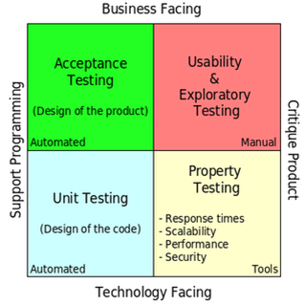
Tipos de Tests

Slide 8
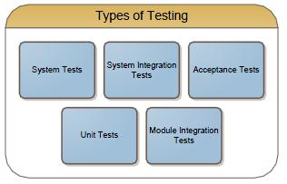
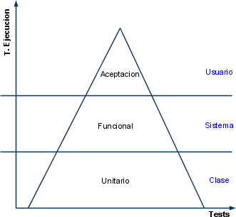
Tipos de Tests Automatizados

Slide 9
¿Como tenemos que hacer los tests?
Escribir solo Test necesarios para cumplir con los requisitos
Test First. Programa el Test antes que el codigo a testear
  ESPECIFICAR LO PRIMERO
  Test orientados por especificaciones y no por codigo escrito
  Documentar mediante los tests
  Ganar tiempo si lo comparamos a escribir los tests al final
Assert First. Escribe la comprobacion y luego el resto
  Test orientados por especificaciones y no por codigo escrito
Ciclo Iterativo
  RED - (especificar) el test falla al no tener nada programado
  GREEN - (programar) para pasar el test con el menor esfuerzo
  REFACTOR - (optimizar) simple, entendible, mantenible

Slide 10
¿Que tiene que tener un buen test?
Automático
Detallado y completo
Repetible
Independiente (aislado y prueba una sola cosa - AAA)
Rápido (<0,1 seg)
Vale la pena el esfuerzo de escribirlo

Slide 11
CodeKata TDD
Paso 0
  Clase Fib con metodo Calcular
  Realizar de la forma más simple
Paso 1
Fib(0) = 0
Fib(1) = 1
Paso 2
  Para cualquier número negativo, devuelve -1
  Para el número 2, debe devolver 1
  Para el número 3, debe devolver 2
  Para el número 4, debe devolver 3
  Para el número 5, debe devolver 5
Paso 3
  Refactorizar
Paso 4
Fib(n) = Fib(n-1) + Fib(n-2)
Paso 5
  Tiempo cálculo Fib(40) < 2s

Slide 12
CodeKata TDD
Probar este codigo:
Fib(n) =
Trunc
(
(1 / sqrt(5)) *
( Power( ((1+sqrt(5))/2), n) –
Power( ((1-sqrt(5))/2),n)
)
);

Slide 13
Resumen
TDD no es una técnica de pruebas, sino una estrategia de diseño
TDD is not test-first. TDD is specify-first and test-last
  Especificar (requisitos, erorres) y documentar
  Implementar (justo lo necesario para cumplir el test)
  Verificar que (cumple el test)
  Refactorizar (mejorar diseño y mantenimiento)
Running Yout Test Automation Strategy Separar UI Test de logica
Definicion de DONE
  Implementar usando TDD (Red – Green – Refactor)
  Testear usando ATDD (Discuss – Develop – Deliver) Presentacion
  Explorar usando Exploratory Testing (Discover – Decide – Act)
Proporciona seguridad al programador
  Si pasa los tests, se que funciona y el cliente los valida
  No hay miedo para realizar cambios o mejoras sin saber si falla

